Slide 1




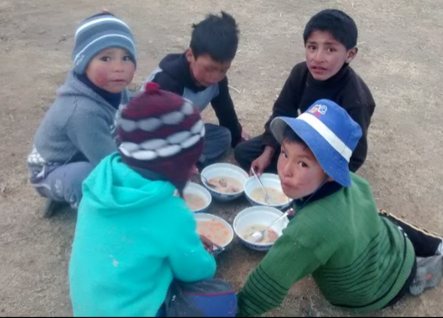
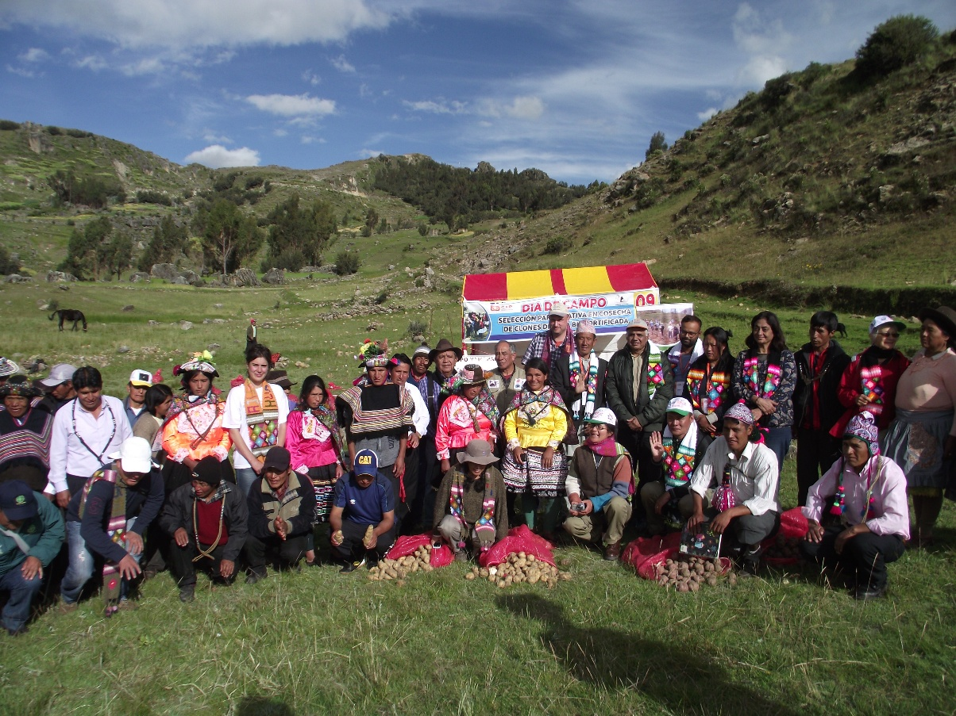
Sembrando la Dieta Andina: Escalando el uso de la agrobiodiversidad para una mejor nutrición infantil en comunidades de Huancavelica
Setiembre 2014- 2018
Taller de Sistemas Alimentarios Locales- SAL
19-22 de febrero, 2018

Slide 2
¿Quienes somos?
Somos una asociación civil conformada por un equipo transdisciplinario, facilitador de procesos participativos, intercambio de saberes, investigación e innovación, a favor de la agricultura familiar y de las organizaciones campesinas para lograr el desarrollo humano sustentable en la Región Andina.

Slide 3
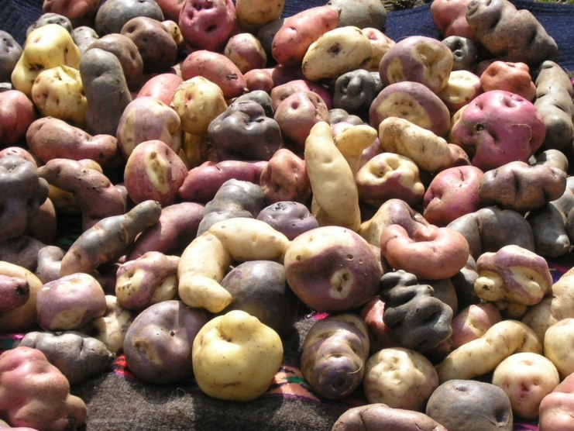
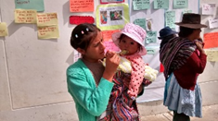
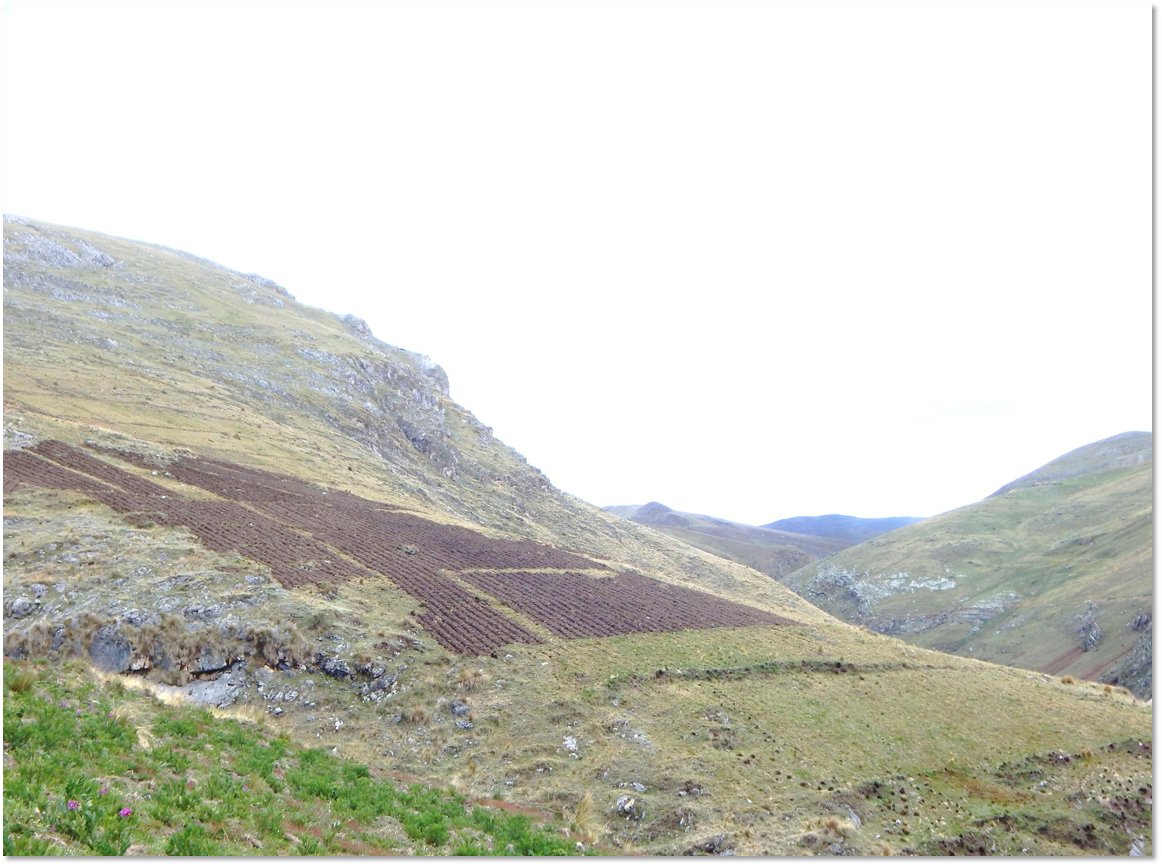
QUE HACEMOS?
Desarrollamos Investigación para el desarrollo en el manejo racional de los recursos naturales, valoración de la agrobiodiversidad, conocimiento local e investigación participativa para la mejora de la nutrición y la generación de ingresos que contribuya al bienestar integral de las familias campesinas en el contexto de cambio climático.

Slide 4
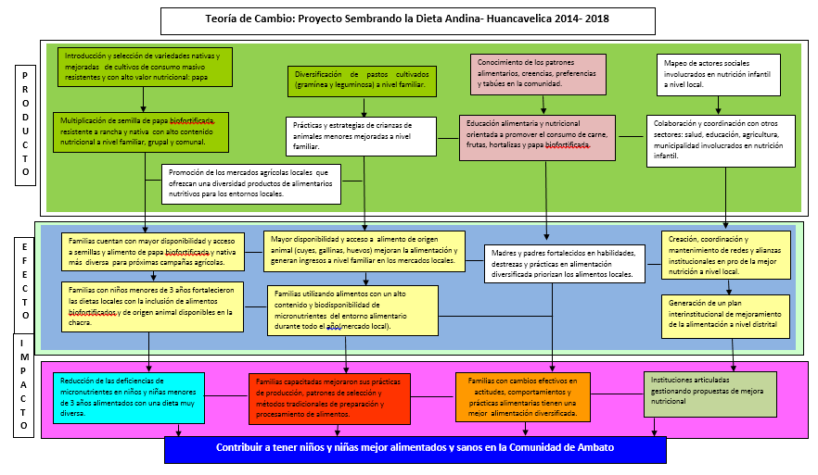
2. TdC: Cuales son los elementos estratégicos

Slide 5
2. TdC: elementos estratégicos
Multiplicación de semilla de papa biofortificada, resistente a rancha y nativa con alto contenido nutricional a nivel familiar, grupal y comunal.
Prácticas y estrategias de crianzas de animales menores mejoradas a nivel familiar.
Educación alimentaria y nutricional orientada a promover el consumo de carne, frutas, hortalizas y papa biofortificada.
Promoción de los mercados agrícolas locales que ofrezcan una diversidad productos de alimentarios nutritivos para los entornos locales.
Familias con niños menores de 3 años fortalecieron las dietas locales con la inclusión de alimentos biofortificados y de origen animal disponibles en la chacra.
Madres y padres fortalecidos en habilidades, destrezas y prácticas en alimentación diversificada priorizan los alimentos locales.
Creación, coordinación y mantenimiento de redes y alianzas institucionales en pro de la mejor nutrición a nivel local.
Reducción de las deficiencias de micronutrientes en niños y niñas menores de 3 años alimentados con una dieta muy diversa.
Familias capacitadas mejoraron sus prácticas de producción, patrones de selección y métodos tradicionales de preparación y procesamiento de alimentos.
Familias con cambios efectivos en actitudes, comportamientos y prácticas alimentarias tienen una mejor alimentación diversificada.
Instituciones articuladas gestionando propuestas de mejora nutricional
Contribuir a tener niños y niñas mejor alimentados y sanos en la Comunidad de Ambato

Slide 6
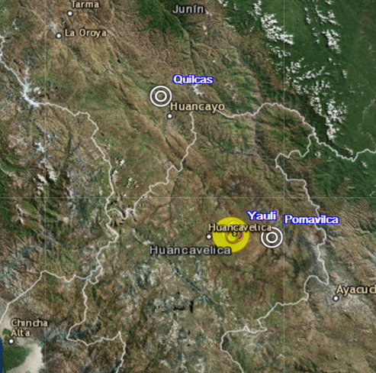
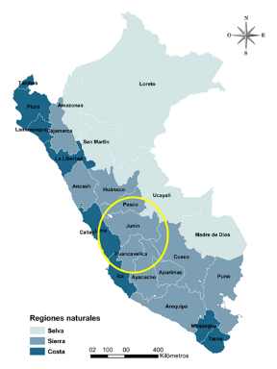
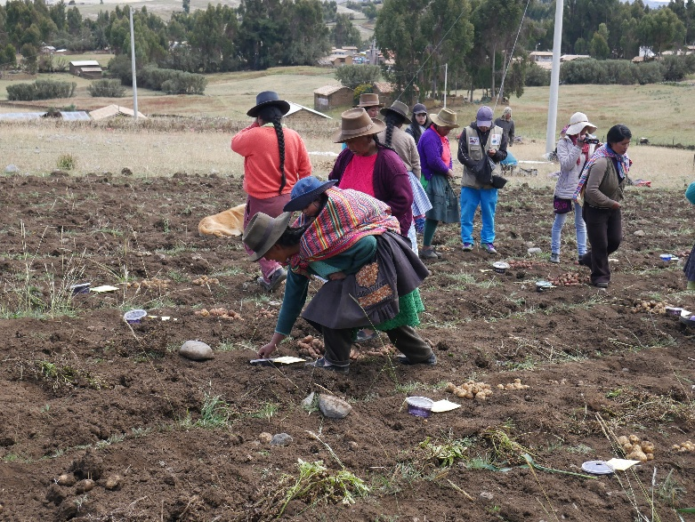
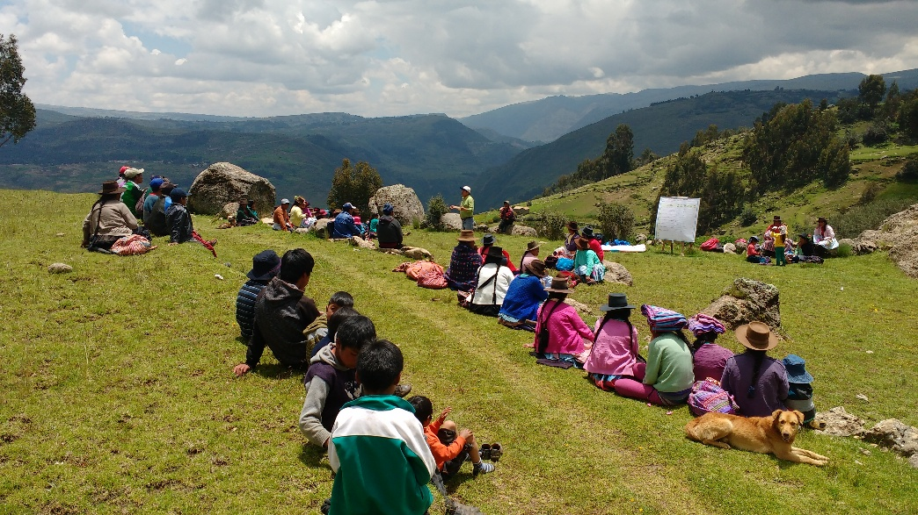
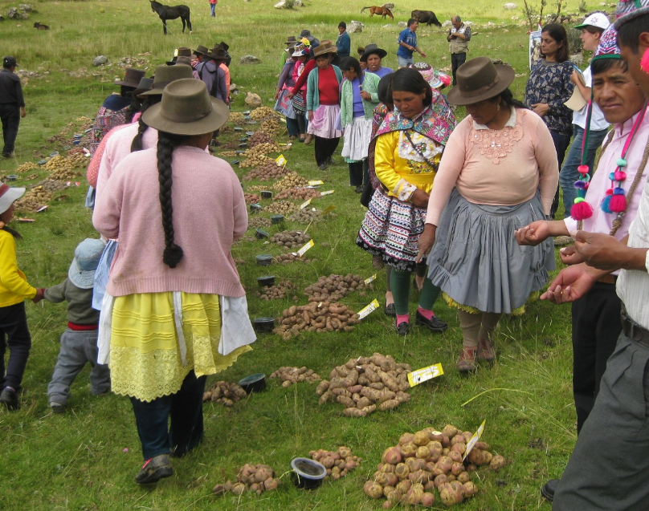
Contexto: Ubicación de localidades
LOCALIDAD | Altitud | Latitud | Longitud
Tacsana | 3762 | -12.7819 | -74.8442
Paltamachay | 3945 | -12.471 | -74.8179
Castillapata | 3908 | -12.7394 | -74.8191
Yanamachay | 4130 | -12.7487 | -74.8191
Castillapata
Tacsana

Slide 7
cuál es su discurso, cuáles son las hipótesis que se derivan de lo que quiere lograr el proyecto?
Fortalecer las capacidades de las madres en nutrición infantil, les dará herramientas para lograr cambios y mejorar la nutrición en la ventana de los 1000 días para lograr niños sanos.
Haciendo selección participativa para obtener material adaptado a la zona fortaleciendo los sistemas tradicionales e innovativos de semilla y crianza van a incrementar la disponibilidad de alimentos nutritivos y lograr excedentes la generación de ingresos.

Slide 8
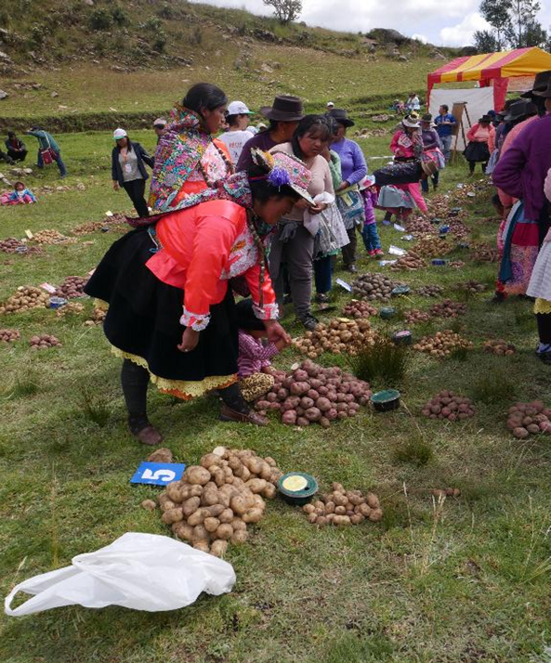
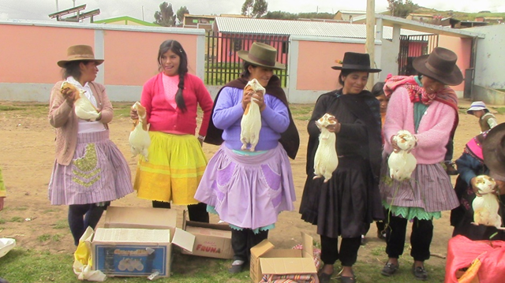
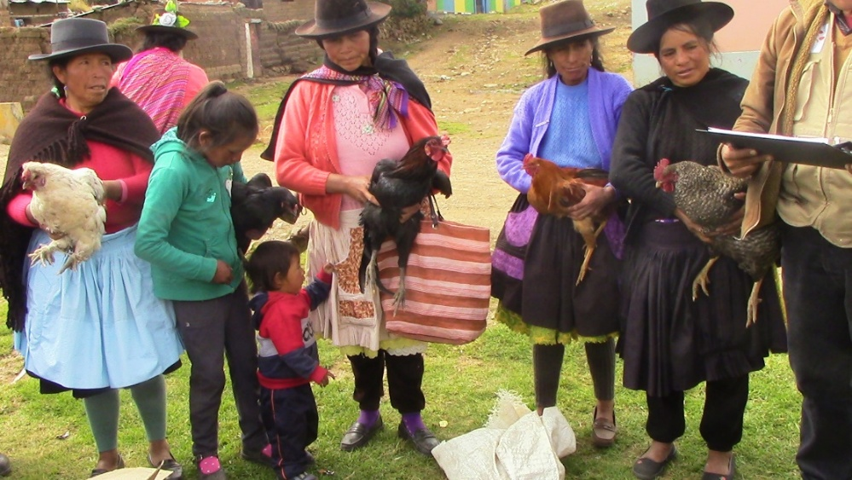
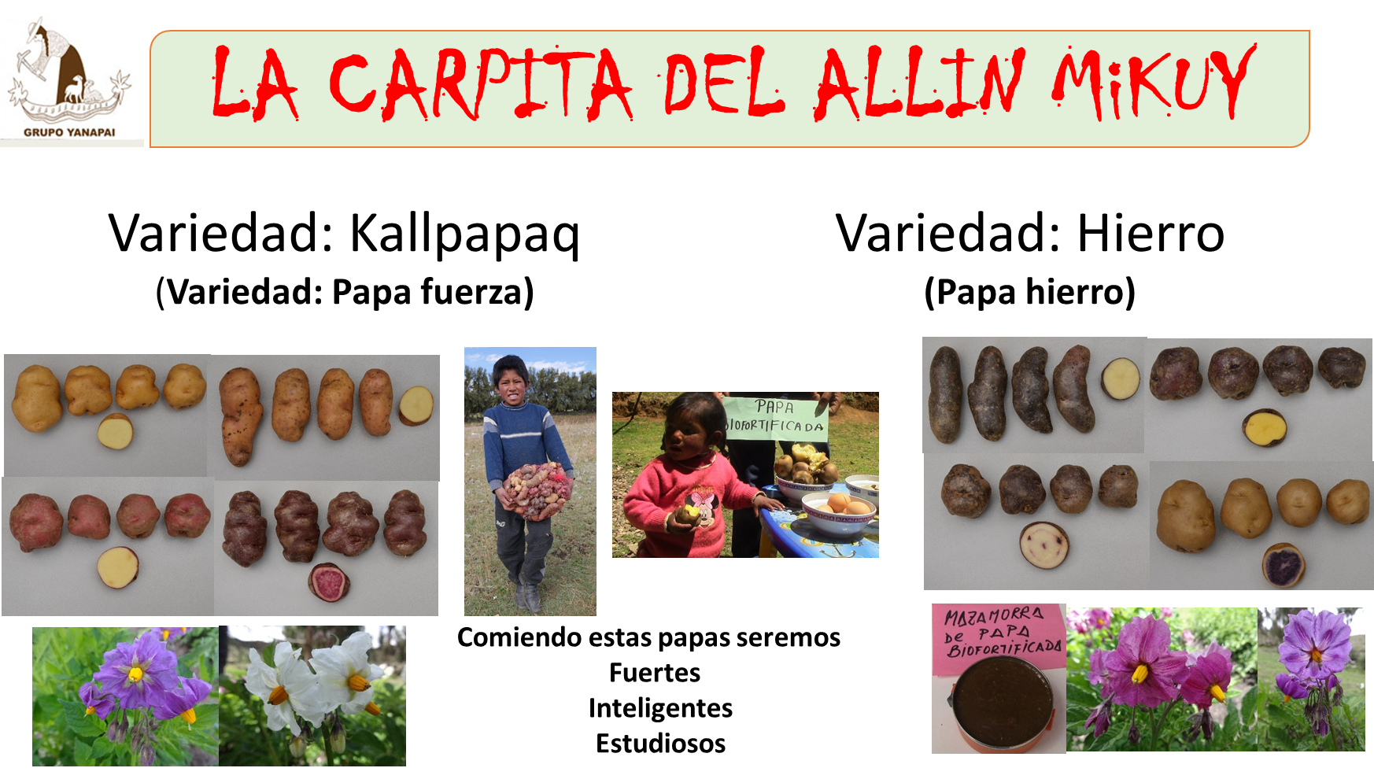
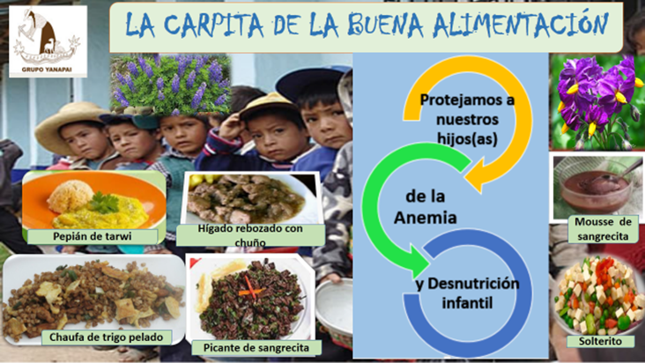
3. Experiencia: a. Producción (Abastecimiento de los sistemas alimentarios)

Slide 9
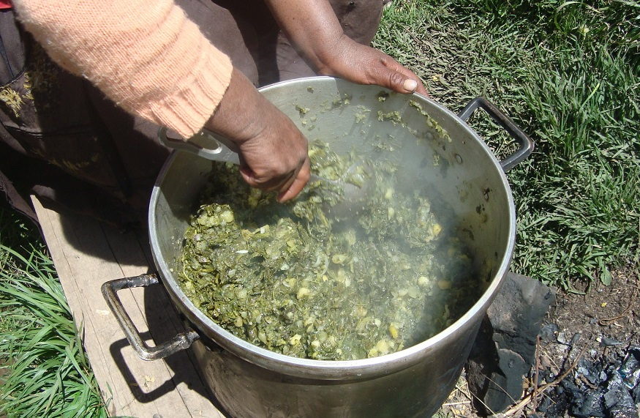
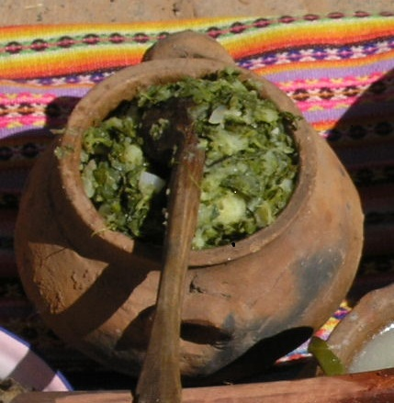
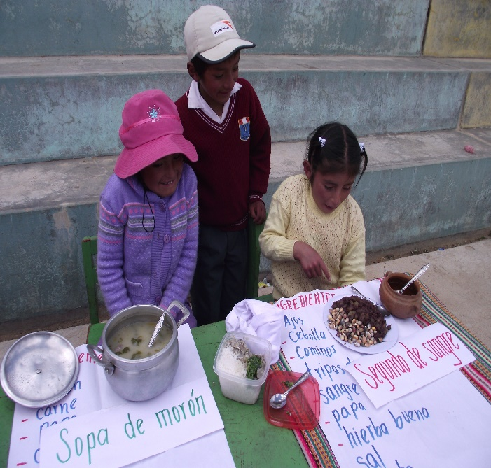
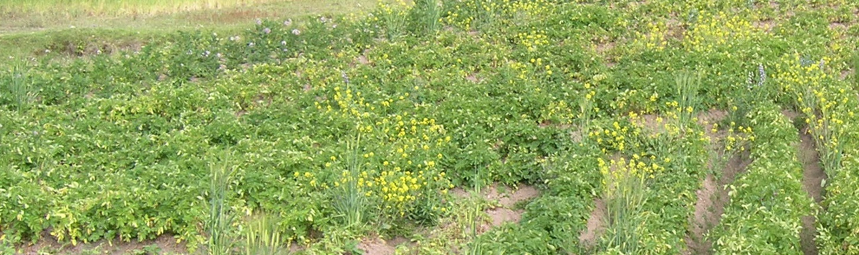
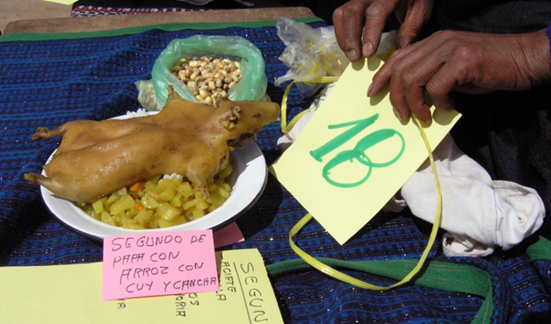
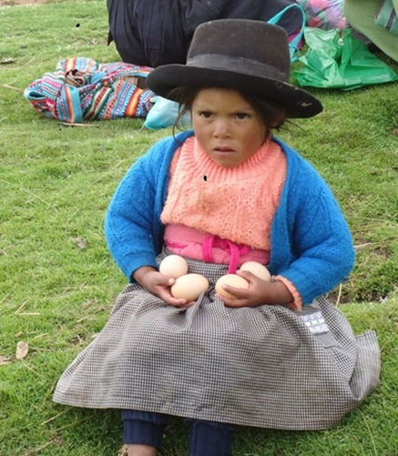
Aprender haciendo : Fortaleciendo recetas locales

Slide 10
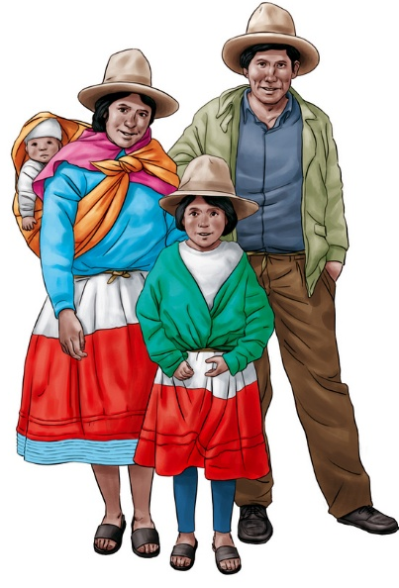
b. Comportamiento y hábitos de consumo y su influencia por el Proyecto
Conocimiento y aprensión del contexto socio cultural
Entorno familiar
COMUDIY
Municipalidades ONGs
Centros de salud
Postas de salud
Qaly Warma
Cuna más
Tambos
Juntos
Vaso de leche
Asociaciones de productores
Fortalecimientos de conocimientos y capacidades
Entorno social
Entorno económico
Talleres de nutrición.
Entorno cultural
Visitas domiciliarias.
Promoción de la agronutrición diversa
Alto consumo de cereales
Bajo consumo de alimentos de origen animal
Ferias locales.
Talleres de nutrición.
Bajo consumo de verduras de hojas verdes
Difusión de la agronutrición diversa
Bajo consumo de frutas
Consumo de productos procesados

Slide 11
Consumo de alimentos clasificados en grupos

Slide 12
Hierro Aportado Por Grupos de Alimentos
Notes:
ME PARECE QUE ESTE SLIDE NO CORREPSPONDE AQUI? SE REPLICA CON LOS SLIDES DE DIVERSIDAD DE LA DIETA???
Si esto es importante, pero solo presentes 12 a 24 meses? Programas sociales que dan hierro , es ayudado por las Chispitasl

Slide 13
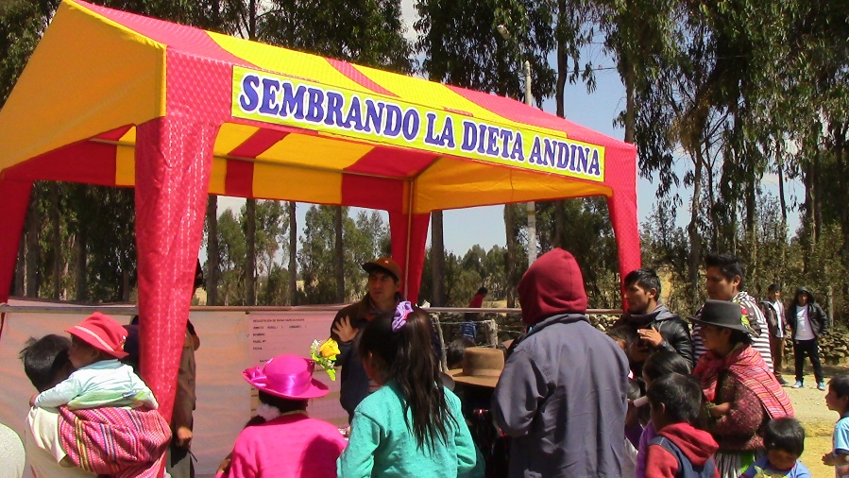
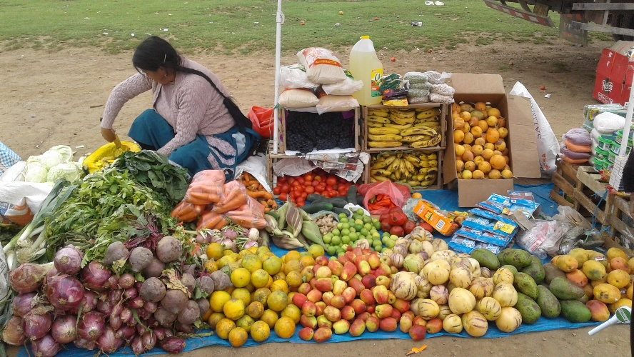
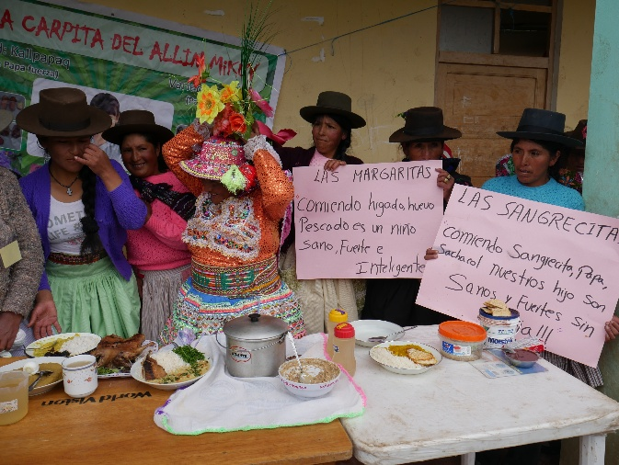
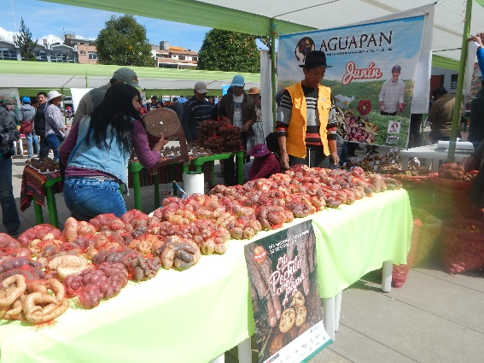
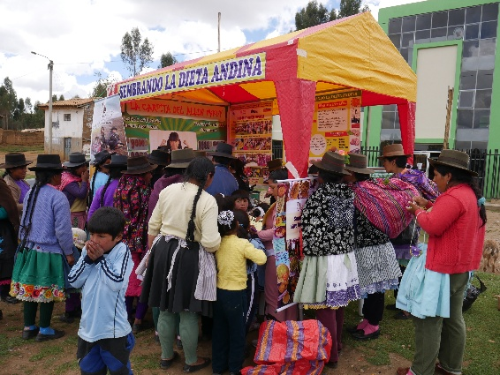
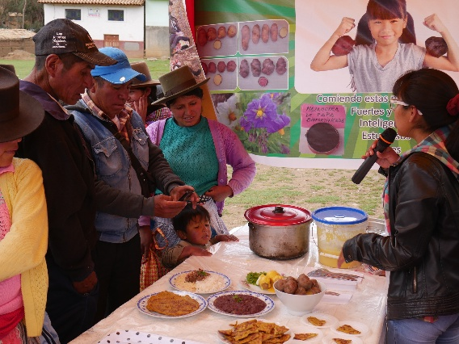
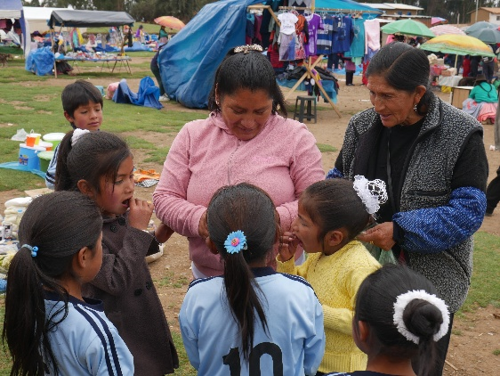
c. Mecanismos de acceso a mercados para pequeños productores (Esfuerzos para lograr conexiones campo-ciudad)

Slide 14
4. Reflexiones y aprendizajes hacia la teoría de cambio.
          Migración temporal y estacional de la Familia.
          Eventos extremos (clima, precios)
          Micro parcialización
          Hábitos alimentarios regidos por mitos y creencias
Fortalecimiento de mesas y/o comités multisectoriales para la incidencia en tomadores de decisiones para proteger los sistemas alimentarios locales.
Articulación con actores locales es una estrategia clave, pero es un proceso lento.
Pasar del discurso a la practica es un proceso gradual y dependiente de quién toma la decisión al interior de la familia.
Ajustar la medición final con evaluación cuali y cuantitativa.

Slide 15

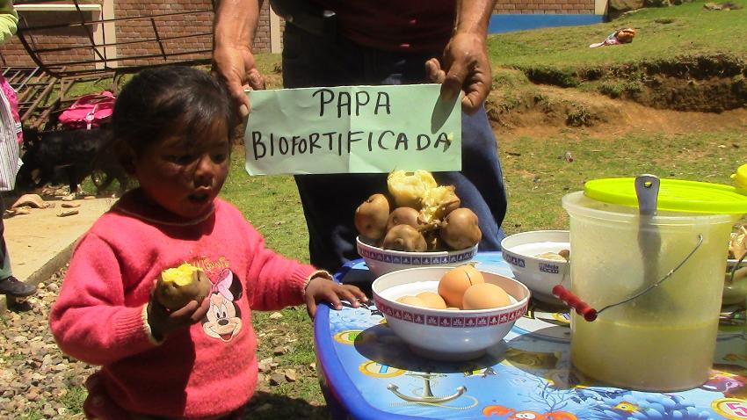
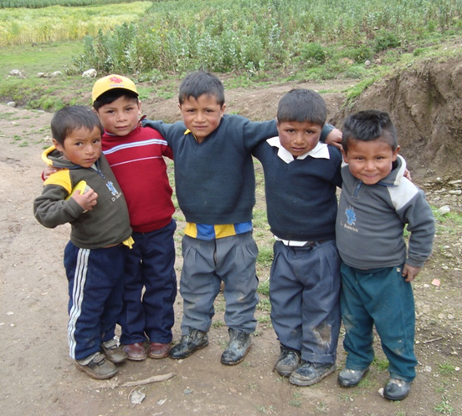
Muchas Gracias

